Slide 1
Metodologías de desarrollo
scrum

Slide 2
¿Qué es Scrum?
La metodología Scrum permite abordar proyectos complejos desarrollados en entornos dinámicos y cambiantes de un modo flexible. Está basada en entregas parciales y regulares del producto final en base al valor que ofrecen a los clientes. Dicho en otras palabras: Scrum sirve para mejorar el trabajo colaborativo entre equipos.
Se trata de una metodología que ayuda a los equipos a aprender y organizarse en base a las experiencias a la vez que aborda problemas e invita a reflexionar sobre los éxitos y fracasos. Todo ello bajo una serie de herramientas y recursos que permite a los equipos organizarse con mayor agilidad.
¿Qué es Scrum Master?
El Scrum Master (SM) o facilitador de proyectos, es la figura que lidera los equipos en la gestión ágil de proyectos. Su misión es que los equipos de trabajo alcancen sus objetivos hasta llegar a la fase de «sprint final«, eliminando cualquier dificultad que puedan encontrar en el camino.

Slide 3
La Historia de SCRUM
La Historia de SCRUM
Aunque Scrum se utilizó por primera vez para describir el contenido ágil en 1986 en Harvard Business Review, el término se origina en el rugby. En rugby, un “scrum” o melé es una formación fija cuya función es conseguir la pelota y volver a ponerla en juego, tras una falta menor durante el juego. Es una metáfora de trabajo en equipo ya que los jugadores trabajan juntos para lograr su objetivo común: ganar el partido marcando puntos.

Slide 4
Características de scrum
Equipos autónomos: los equipos Scrum están pensados ​​para operar sobre la marcha, con un orden y dinámica únicos que carecen de jerarquía. Estos equipos se consideran autoorganizados, exhiben autonomía, crecimiento continuo y colaboración.
Fases de desarrollo solapadas: las personas de un equipo Scrum deben trabajar para sincronizar sus ritmos para cumplir con los plazos de entrega. En algún momento del desarrollo, el ritmo de cada individuo comienza a solaparse y sincronizarse con el de los demás y, finalmente, se forma un ritmo colectivo dentro del equipo.
Seguimiento sin control: como mencionamos, los equipos Scrum se autoorganizan y operan como una pequeña startup, pero eso no significa que no exista ninguna estructura. Al crear puntos de control a lo largo del proyecto para analizar las interacciones y el progreso del equipo, los equipos Scrum mantienen el control sin obstaculizar la creatividad.
Aprendizaje múltiple: Scrum es un marco que se basa en gran medida en prueba y error. Los miembros del equipo Scrum también tienen como objetivo mantenerse al día con las condiciones cambiantes del mercado. Es por eso que el aprendizaje es fluido y rota entre los diferentes miembros de la organización.

Slide 5

PERFILES DE LA METODOLIGIA SCRUM
Como decimos, Este método no sería possible sin el concepto de «equipo de trabajo». Entre los puestos de trabajo Scrum, encontramos a los Product Owner o el Scrum Master. Te contamos cómo trabaja cada uno de ellos:

Slide 6
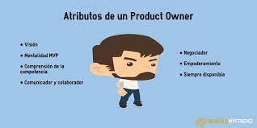
1# El Producto Owner
1# El Producto Owner
El Producto Owner es responsable de maximizar el valor del producto resultante del trabajo del equipo Scrum. La forma en que se hace esto puede variar ampliamente entre organizaciones, equipos Scrum e individuos.

Slide 7
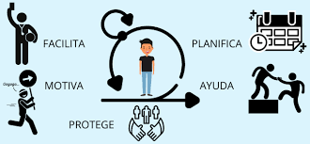
#2 El Scrum Master
Una responsabilidad clave del Scrum Master es ayudar al equipo a comprender y seguir la teoría de Scrum. Más específicamente el Scrum Master es responsable de establecer Scrum como se define en la Guía de Scrum.
Hacen esto ayudando a todos a comprender la teoría y la práctica de Scrum, tanto dentro del Equipo Scrum como de la Organización. El Scrum Master es, por tanto, el responsable de la efectividad del Scrum Team. Lo hacen al permitir que el equipo Scrum mejore sus prácticas, dentro del marco de Scrum.

Slide 8
Funciones Producto Owner
Desarrollar y comunicar explícitamente el objetivo del producto.
Crear y comunicar claramente los elementos del Backlog del producto (el Backlog del producto contiene todas las características, requisitos y actividades asociadas con los entregables para lograr el objetivo del proyecto).
Asegurarse de que la cartera de productos sea transparente, visible y entendible para el equipo.

Slide 9

Diferencias entre Scrum Master y Project Manager
El rol del Scrum Master a veces se confunde con el rol del proyecto manager o gerente de proyectos. Si bien los dos roles comparten habilidades y cualidades relacionadas, son bastante diferentes.
La diferencia con un project manager habitual, es que el Scrum Master no asuma la gestión de cambios en el alcance o scope de un proyecto ni la gestión de las prioridades.

Slide 10
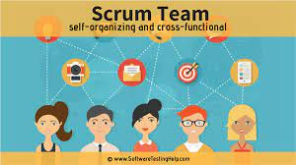
Qué es un Scrum Team
El Scrum Team es el equipo encargado de desarrollar y entregar el producto. Su trabajo es imprescindible: estamos hablando de una estructura horizontal auto-organizada capaz de auto-gestionarse a sí misma

Slide 11
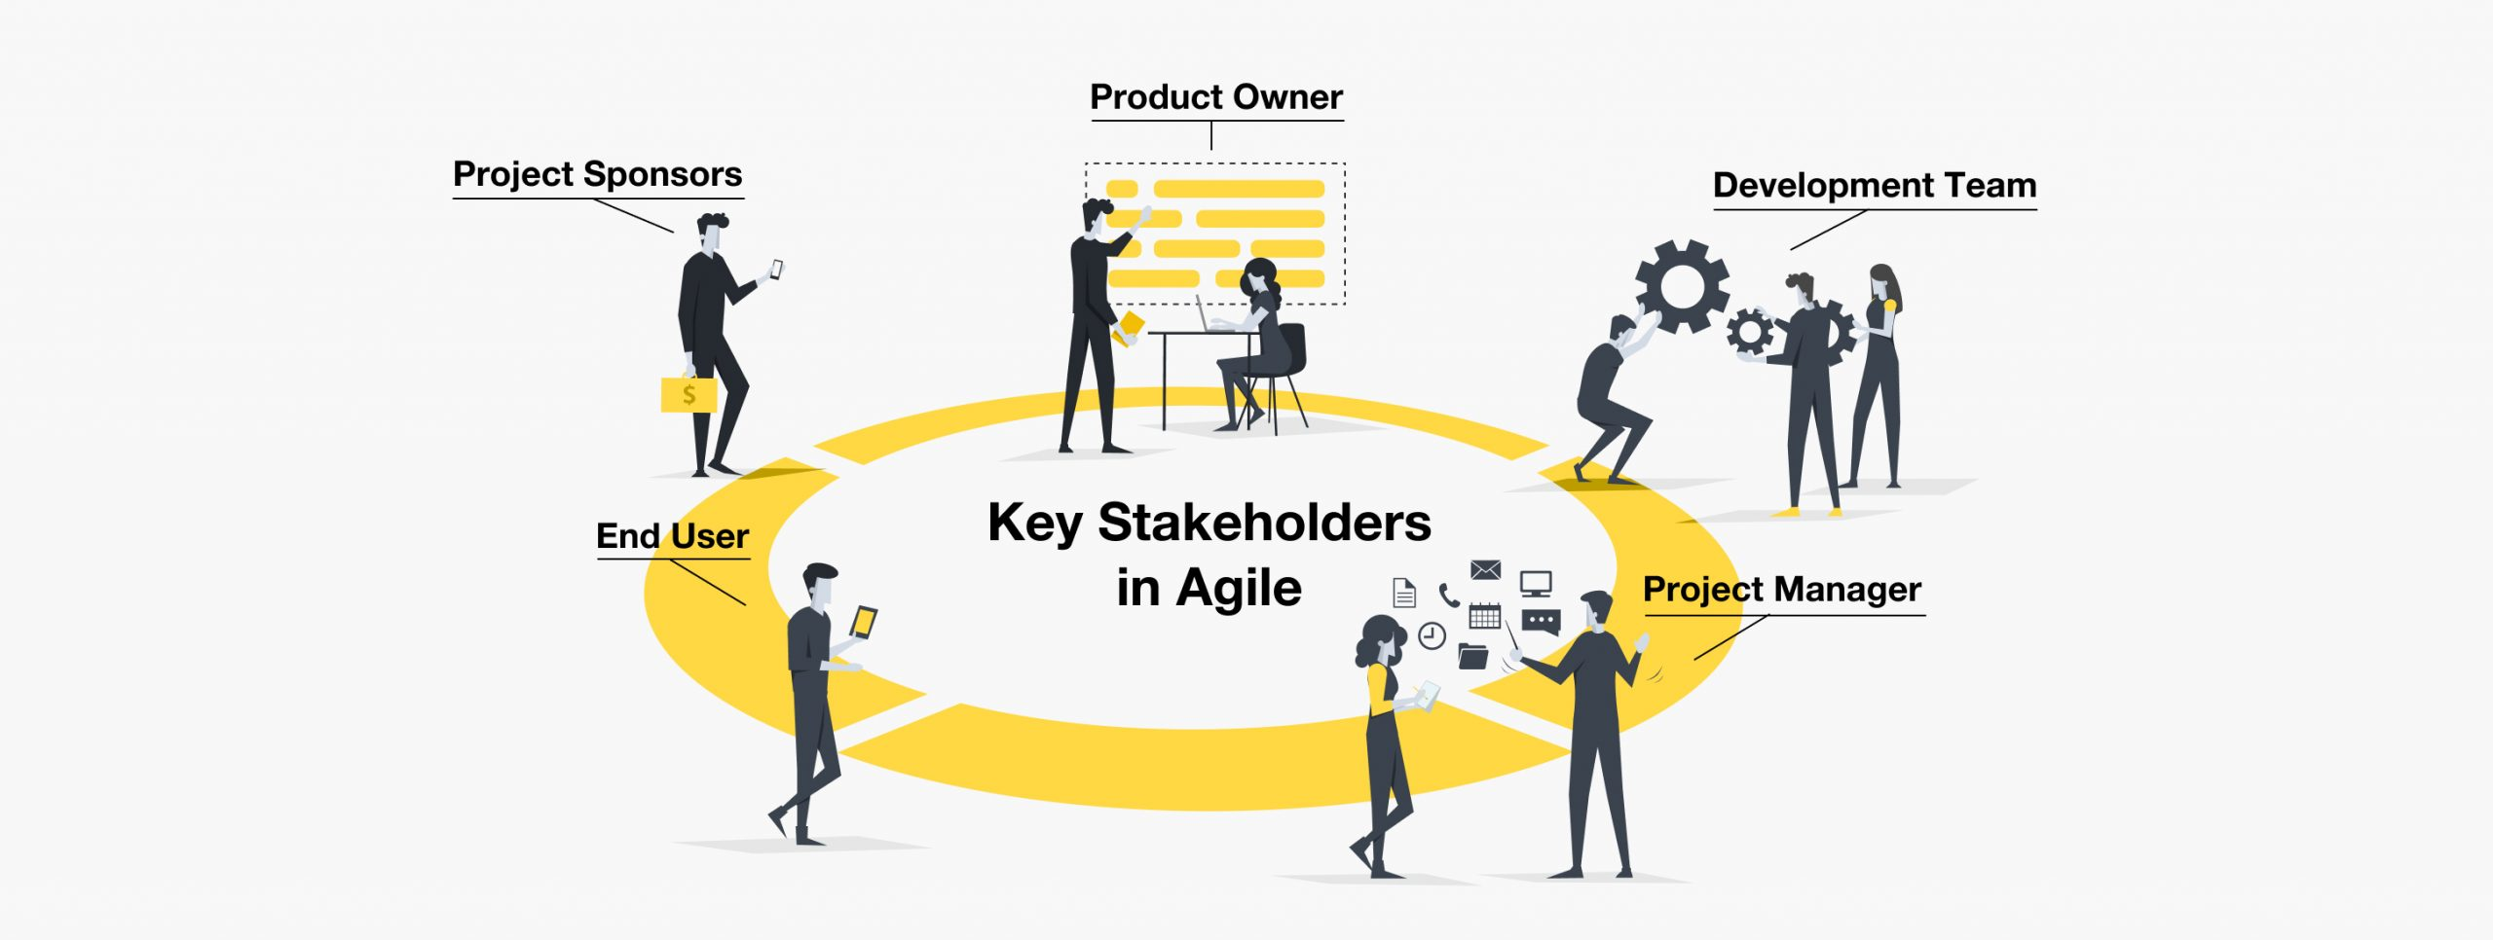
Qué es un Stakeholder
En el mundo de los negocios, los stakeholders son aquellos individuos o grupos que tienen interés e impacto en una organización y en los resultados de sus acciones.

Slide 12
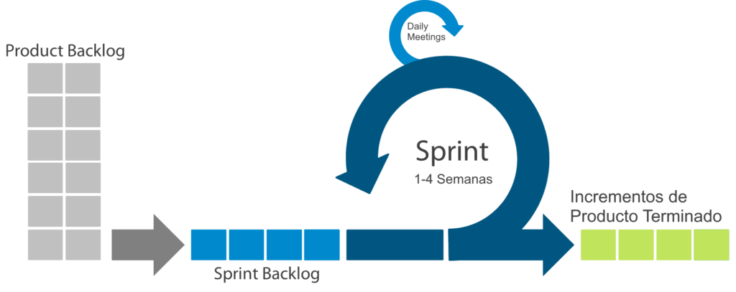
Cómo funciona la metodología Scrum
Para saber bien cómo funciona Scrum y qué es la metodología Scrum, debes saber que existe un marco de trabajo para su desarrollo, que comienza con la elaboración del llamado Product Backlog. Te lo contamos más detalladamente.

